Slide 1
Yazılı İletişim
İletişim ve İkna
DUYGU GÜR

Slide 2
Yazılı İletişim
‘Söz uçar, yazı kalır’

Slide 3
Yazılı İletişim
Yazılı unsurlarla mesaj alınması, gönderilmesi ve ya iletilmesidir.
Yazı, insanların düşündüklerini başkalarına bildirmek için herhangi bir madde üzerine çizmek, kazmak ve ya yazmak suretiyle kullandıkları şekil ve işaretlerdir.
Bir resmin yazı niteliği taşıyabilmesi için toplumun diğer fertleri tarafından o resme aynı anlamın yüklenmesi gereklidir.
Yazılı iletişim hem resmi, hem de sosyal alanda mesaj iletilip alınırken yararlanılan özel bir iletişim türüdür.

Slide 4
Yazılı İletişim
Yazılı iletişimin temel unsuru olan yazının icadı, insanlık tarihi kadar eskiye götürür.
İnsanoğlu resim çizmeye yaklaşık kırk bin yıl kadar önce başlamıştır.
Tarihte yazı ilk olarak M.Ö.3200 yıllarında Sümerler bulmuşlardır.
Bu yazı şekiller üzerine kuruludur. Resimler iletişim kurmada yetersiz kalınca çivi yazısını geliştirmişlerdir.

Slide 5
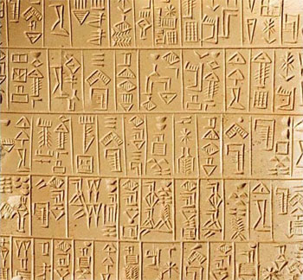
Sümer Yazısı

Slide 6
Yazılı İletişim
Yazılı olarak gönderilen mesajlar, ses, kelime, cümle ve paragraf gibi alt bölümlerden oluşur.
Ses, dilin parçalanamayan en küçük parçasıdır.
Kelime, anlamı olan, cümle kurmaya yarayan, tek başına kullanılan ses ve ya sesler topluluğudur.(Sözcük aynı anlamdadır.)
Cümle, bir düşünceyi, fikri, duyguyu, olayı tam olarak bir hüküm halinde bildiren kelime grubudur.
Paragraf, herhangi bir yazının bir satır başından öteki satır başına kadar uzanan bölümüdür.

Slide 7
Yazılı İletişimin Öğeleri
Yazı bir takım şekillere anlam vermekle ortaya çıkmaz. Yazıyı oluşturan alfabe, şekillerin simgeleşmesinde kullanılır.
Alfabeyi yazabilecek parşömen, papirus ve kağıt gibi nesneler gereklidir.
Bu nesnelere, simgeleri yerleştirebilmek için boya ve ya mürekkebe ihtiyaç vardır.
Nesnelere yerleştirilen simgeleri çoğaltabilmek için matbaa gibi ve bilgisayar, internet, monitör gibi unsurlar eklenmiştir.

Slide 8
Yazılı İletişimin Başarılı Olabilmesi İçin
Yazıda konuşma dili kavramlarından kaçının.
Argo ve etkileyici dil kullanmaktan kaçının.
Duygusal ve abartılı bir dil kullanmayın.
Klişeleşmiş, basmakalıp sözlerden kaçının.
Belirsiz ifadelerden kaçınılmalı, somut kavramlar kullanılmalıdır. (az zamanımız kaldı yerine 10 dakikamız kaldı gibi.)

Slide 9
Yazılı İletişim Türleri
Mektup: Birbirinden uzaktaki insanların, anlaşmak ve haberleşmek amacıyla yazdıkları, duyguları, dilekleri ve düşünceleri belirten yazıdır.
Bir şeyi haber vermek, sormak ve ya istemek için yazılır.
Özel mektup ve iş mektubu olmak üzere 2 türde yazılır.
İş mektubu örnekleri:
Referans mektupları, tavsiye mektubu, teyit mektupları, teklif mektubu, takdim mektubu vb.

Slide 10
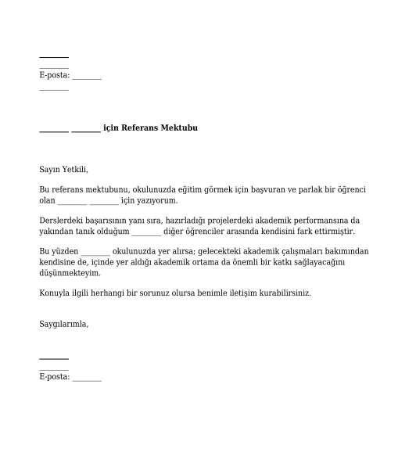

Slide 11
Yazılı İletişim Türleri
Dilekçe: Bir dileği bildirmek üzere resmi dairelere sunulan, tarihli, imzalı, resmi yazışma kuralları dikkate alınarak hazırlanan yazılardır.
Kişiye bir hakkın sağlanması, bir haksızlığın düzeltilmesi ve ya kaldırılması için gerçek ve ya tüzel kişiler tarafından ilgili makama yazılır.

Slide 12
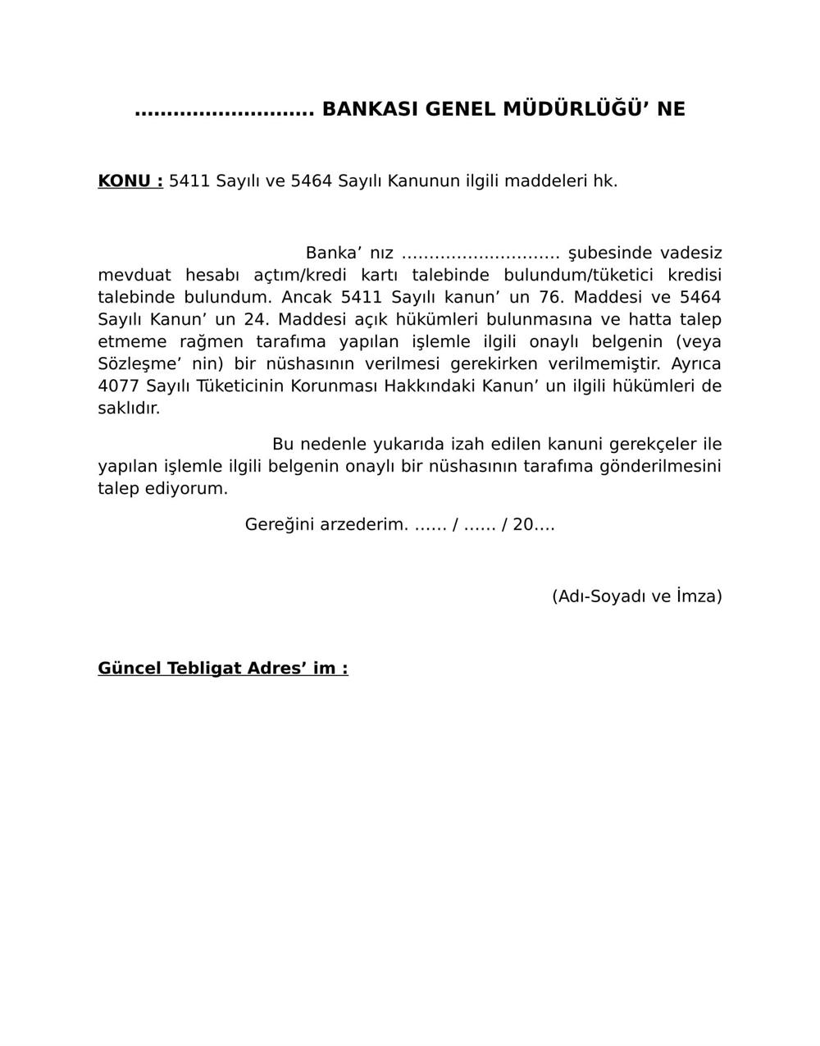

Slide 13
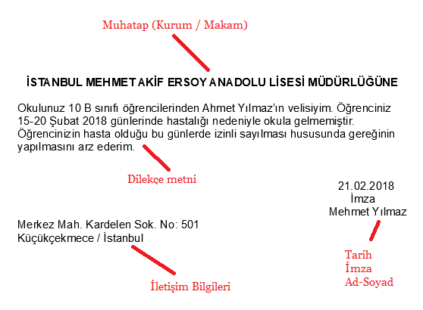

Slide 14
Yazılı İletişim Türleri
Makale: Her hangi bir konuda bilgi vermek ve ya bir gerçeği savunmak için yazılan yazılardır. Makalenin temek öğesi fikirdir.
https://www.akademikkaynak.com/makale-nasil-yazilir.html

Slide 15
Yazılı İletişim Türleri
Fıkra: Bir yazarın herhangi bir konu üzerinde, kişisel anlayış, görüş ve düşüncelerini güzel bir üslupla anlatan küçük edebi yazıdır.
Röportaj: Bir gazetecinin herhangi bir yeri, kurumu gezerek, orada gördüklerini kendi görüşleri ile birleştirerek yazması ve ya bir kişi ile karşılıklı soru cevap şeklinde yapılan görüşmeden sonra soru ve cevapların gazete ve ya dergilerde yayınlanmasıdır.

Slide 16
Yazılı İletişim Türleri
Biyografi: Tanınmış, ünlü ,sevilen, hayatı ile örnek olmuş, yararlı eserler bırakmış bir kimsenin hayatına ait kesitleri derli toplu bir biçimde anlatan yazılardır.
https://www.timeturk.com/betul-mardin/biyografi-800769
Form: İlgili konuda önceden hazırlanmış soruları ve bunlara verilecek cevaplar için hazırlanmış boşlukları içeren, böylece hem dolduranın hem de bu bilgileri değerlendirenlerin işini kolaylaştıran, yazılı iletişim unsurlarıdır.
Nüfus cüzdanı sureti, ikametgah ilmuhaberi, anketlerde kullanılan veri toplama formları

Slide 17
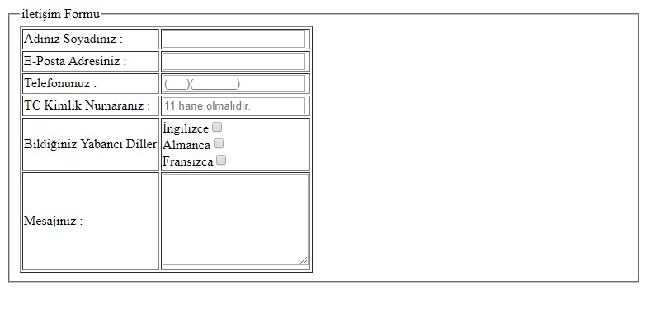

Slide 19
Kurumsal Hayatta Kullanılan Yazılı İletişim Türleri
Dilekçe
Rapor
Sirküler
Formlar
Bülten
Tutanaklar
Sipariş Mektupları
Teklif Mektupları
Talep Mektupları
Onay Mektubu
Teminat Mektubu
Sözleşme
Şartname
Vekaletname
Özgeçmiş

Slide 20
Yazılı İletişim Türleri
Resmi Yazılar:
Mazbata: Resmi kurumların, hukuksal bir olayı ve ya durumu belgelendirmek amacıyla yazdıkları yazıdır.
Sözleşme: Karşılıklı ve birbirine uygun irade açıklamasının sonucunda ortaya çıkan hukuksal bir işlemdir, tarafların aralarında hukuki bir sonuç doğurmak için anlaşmaya varmalarıdır.

Slide 21
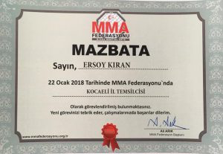

Slide 23
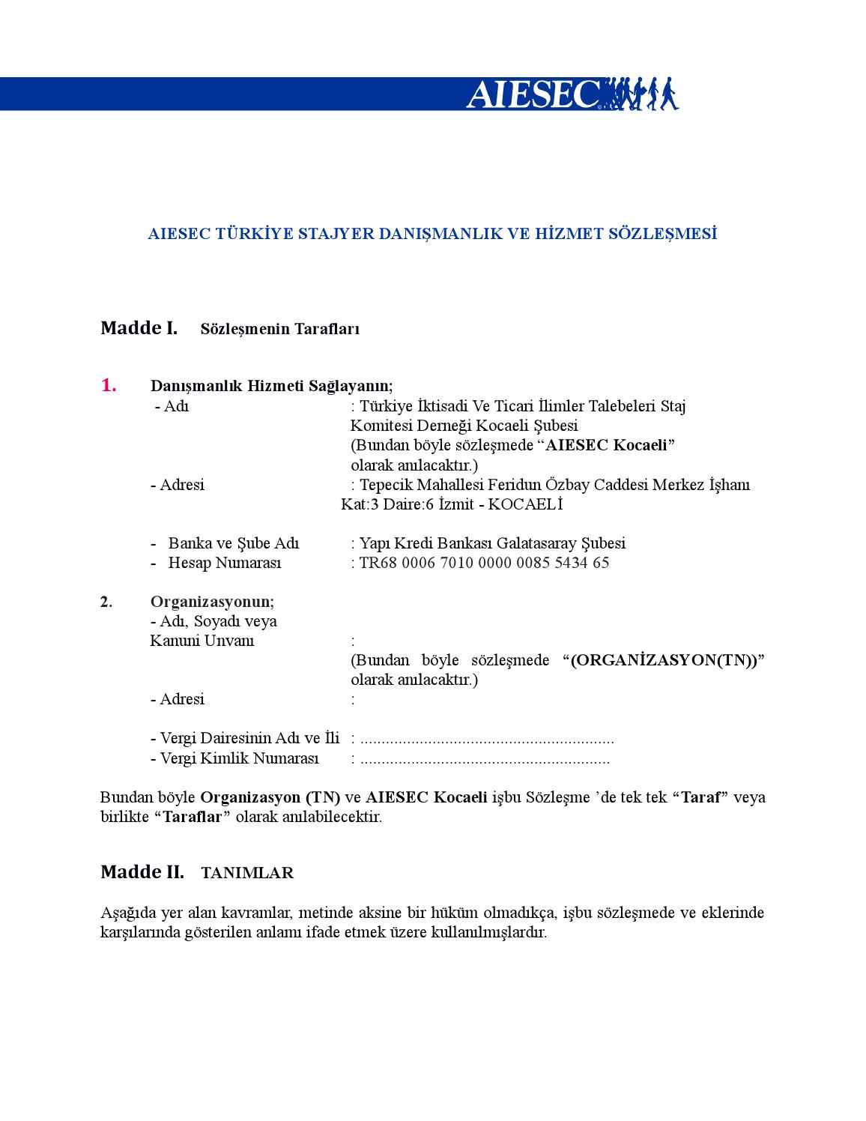

Slide 24
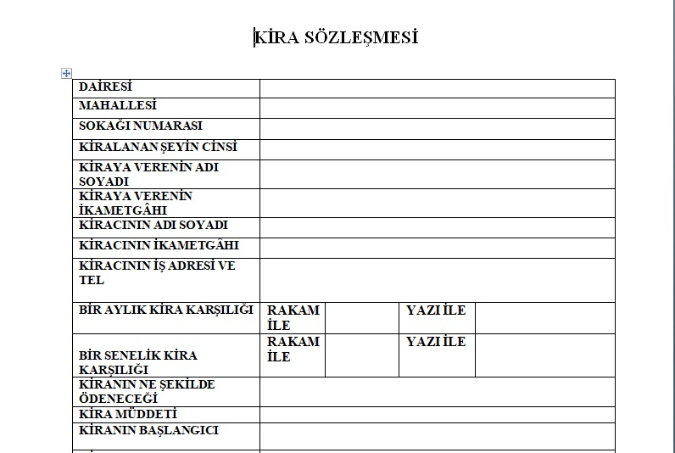

Slide 25
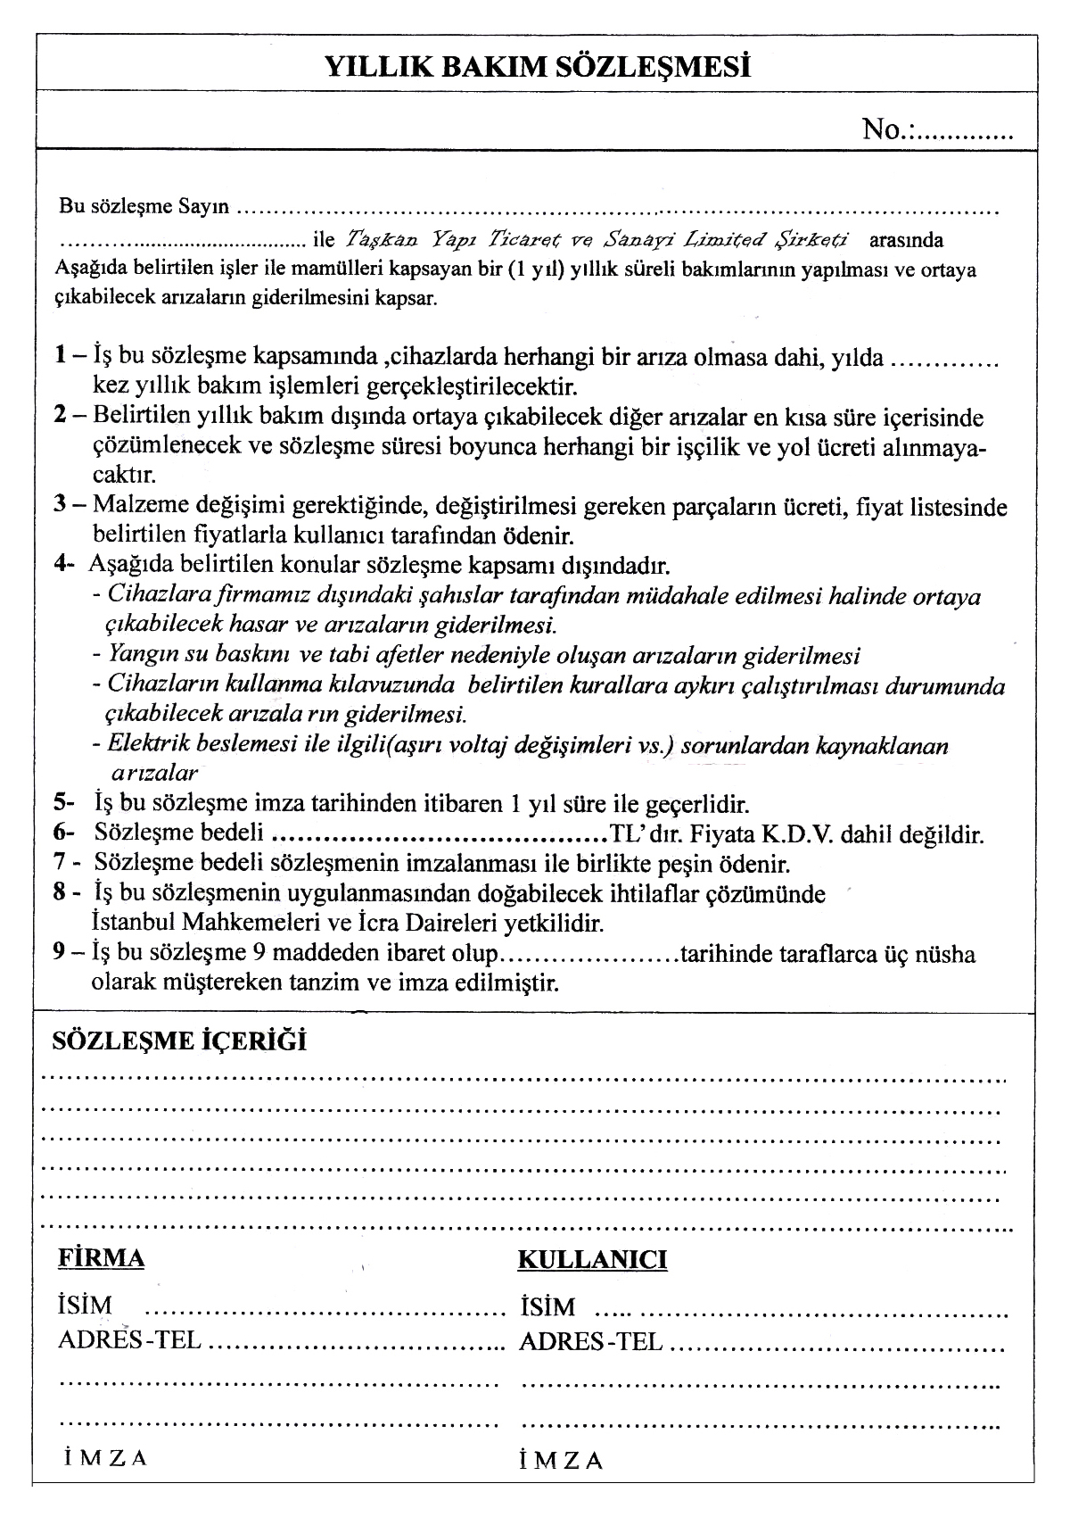

Slide 26
Yazılı İletişim Türleri
Resmi Yazılar:
Tezkere: Aynı şehirde bulunan resmi kurumlar arasında yapılan yazışma türüdür.
Şartname: Bir işin yapılmasıyla ilgili işi yaptıran kişi ve kurum arasında karşılıklı olarak kabul edilen şartları gösteren belgedir.

Slide 27
Yazılı İletişim Türleri
Resmi Yazılar:
Sirküler: Çok sayıda kişiye, aynı anda bir faaliyeti, bir haberi ve ya bir isteği bildirmek amacıyla gönderilen iş mektuplarıdır.
Müzekkere: Yargılama makamının, bir kararın yerine getirilmesi konusunda, belli bir makama yazdığı yazıya denir.
Vekaletname: Bir kişinin başka birini vekil tayin ettiğini göstermek amacıyla, şekil şartlarına göre düzenlenen belgedir.

Slide 28
Yazılı İletişim Türleri
Resmi Yazılar:
Rapor: Raporlar, yöneticilerin alt birim ya da kurumların faaliyetlerini izlemek ve kontrol etmek, danışman ve ya uzmanlardan bilgi ve görüş almak, çalışanları değerlendirmek amacıyla kullanılan yönetsel bir araçtır.

Slide 29
Yazılı İletişim Türleri
Rapor Türleri:
Bilgi veren Raporlar: Daha çok şirket içi yazışmalarda kullanılır ve belli bir konuyla ilgili olarak ayrıntılı bilgiler veren kısa raporlardır.
Çalışma ve Faaliyet Raporları: Kuruluşlarda en çok hazırlanan yönetimsel rapordur. Bağlı kuruluş ve ya birimlerde yapılan çalışmaları izleme, kontrol etme, ölçme ve değerlendirme amacıyla hazırlanır ve üst yönetime sunulur.

Slide 30
Yazılı İletişim Türleri
İş/Görev Raporları: İşletmelerde sıklıkla kullanılan rapor türüdür. Yurt içinde ve ya dışında belirli bir süre görev ve ya hizmet için görevlendirilen kişiler, görev dönüşlerinde birimlerine ve üstlerine görevle ilgili izlenimlerini, edindikleri bilgileri içeren rapor hazırlar.
Fuara giden personelin fuar ile ilgili izlenimlerini ortaya koyduğu rapordur.

Slide 31
Yazılı İletişim Türleri
Değerlendirme Raporları: İşletmelerin belirli dönemlerde belirli faaliyetleri değerlendirmek amacıyla hazırlanan değerlendirme raporudur
Örn. Başarı değerlendirme raporu
Denetim Raporları: Denetçinin yapmış olduğu çalışmaların kapsamını belirttiği müşteri işletmenin finansal tabloları hakkında ulaştığı kanısı açıkladığı belgelerdir.

Slide 32
Yazılı İletişim Türleri
Rapor hazırlarken önemli konular:
Kullanılan yazı dili, terim, tablo açısından sade, kısa ve anlaşılır olmalıdır.
Bilgi verme, denetleme gibi belirli bir ihtiyacı (amaç)karşılamalıdır.
Konu başlığı, giriş, gelişme ve sonuç gibi bölümleri içeren bir plana göre hazırlanmalıdır.
Kullanılan grafik, şekil, tablo gibi görsel öğeler yanıltıcı olmamalı, doğruyu yansıtmalıdır.
Yazılan konunun terminolojisine (tıp, hukuk, ekonomi) uygun olarak yazılmalıdır.

Slide 33
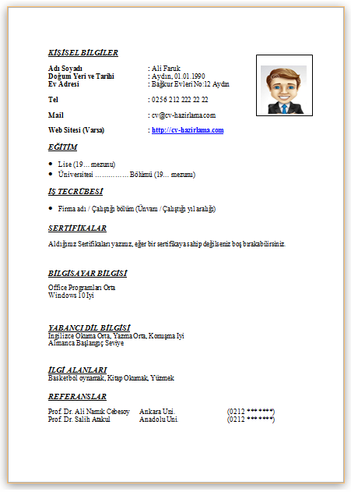

Slide 34
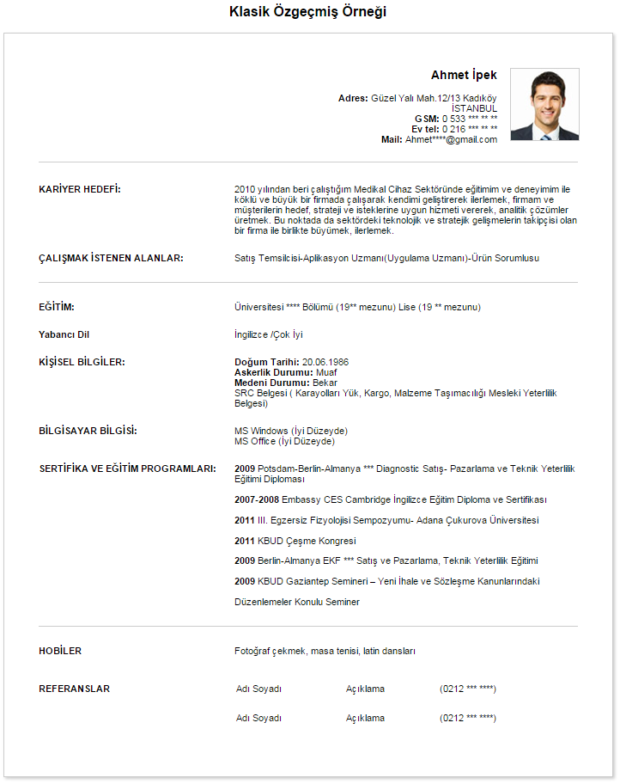

Slide 35
Yazılı İletişim Türleri
Özgeçmiş:
CV- Curriculum Vitae – Hayatın Yönü
Kişinin nerelerde çalıştığı, hangi eğitim seviyesine sahip olduğu, kişisel bilgi ve becerileri gibi bilgiler ile referans olabilecek kişi ve ya kurumların belirtildiği form.
http://ornekcvresmi.blogspot.com/2016/04/hazr-cv-ornekleri-cv-indir-hazr.html
https://www.youtube.com/watch?v=M6yendTVY40

Slide 37
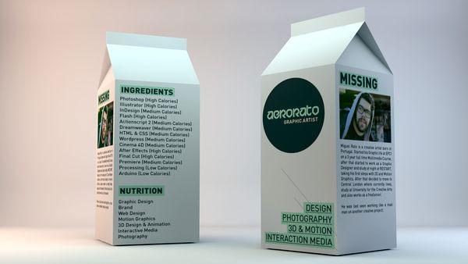

Slide 38
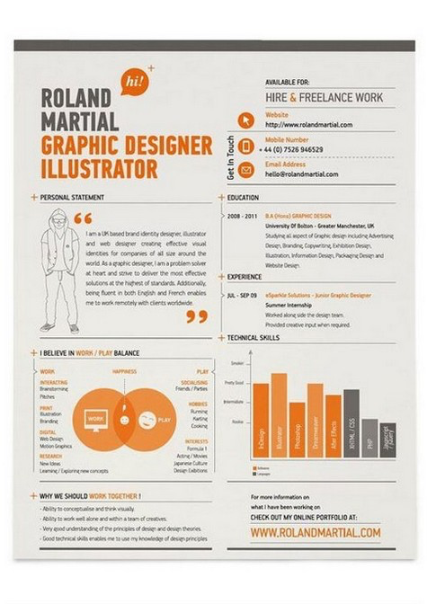

Slide 41
Sosyal Hayatta Kullanılan Yazılı İletişim Türleri
Gazete
Dergi
El Kitapçığı
Broşür

Slide 42
Yazılı İletişimin Avantajları
Avantajları:
İletişim daha az hatalı olur. Son haliyle tekrar gözden geçirilebilir, eksikler düzeltilebilir.
İspat özelliği taşır.
Arşivlenir, gerektiğinde tekrar bakılabilir.
Gerekli tüm içeriğin planlı bir biçimde mesaja yerleştirilebilmesi olarak sıralanabilir.
En karmaşık ve kapsamlı mesajlar kolayca iletilebilir.
Çoğaltma olanağı vardır.
Özellikle iş hayatında emir ve talimatlar yazılı verildiğinden, diğer iletişim araçlarına göre etkileri daha fazladır.

Slide 43
Yazılı İletişimin Dezavantajları
Dezavantajları:
İnsanların fikirlerinin yazı ile değiştirilmesinin çok güç olması
Kişisel temasa olanak tanımaması
Çoğu yazılı iletişim türünün gizlilik ilkesinden uzak olması
Farklı kişilere farklı anlamlar ifade edebilmesi ve yanlış anlamaların hemen düzeltilememesi.
Kalıcı olduğundan olumsuz bir mesajın unutulması zordur.

